Slide 1


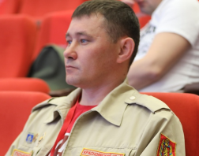
Программа дополнительного образования военно-патриотического объединения.
ВСЕРОССИЙСКОЕ
ВОЕННО-ПАТРИОТИЧЕСКОЕ ДВИЖЕНИЕ
«ЮНАРМИЯ»
Программа ДО ВПО «ЮНАРМИЯ».
Почепнев Владимир Петрович – руководитель военно-патриотического объединения
«ЮНАРМИЯ» МБОУ СШ № 62 г. Красноярска

Slide 2

ВОИНСКОЕ ПРИВЕТСТВИЕ.
Воинское приветствие военнослужащих или формирований вооружённых сил (ВС) различных государств, установленное в соответствии с руководящими документами, относится к воинским ритуалам, традициям или к воинскому этикету.
Воинское приветствие и порядок его выполнения различаются в различных вооружённых силах в соответствии с историческим развитием военного дела, с их социальным и политическим строем, уровнем развития промышленного производства, науки и образования, культурных традиций населения, духовного состояния общества в государстве.
Воинское приветствие может выполняться самостоятельно военнослужащим или по команде личным составом формирования (воинской частью, кораблём, подразделением).

Slide 3
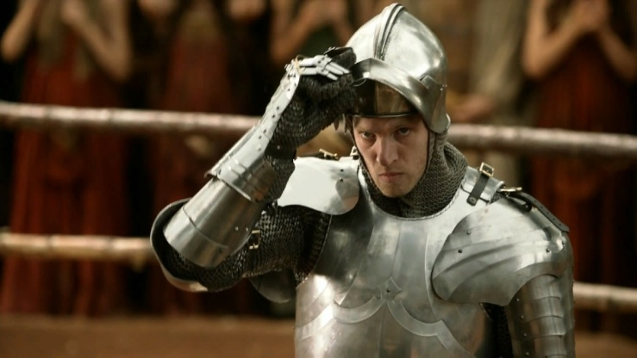
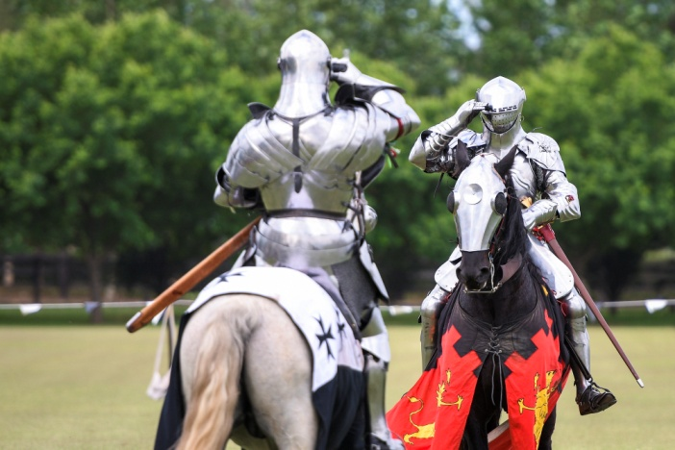
Воинское приветствие.
Как родилось русское воинское приветствие?
Откуда появилось воинское приветствие «отдать честь»? Этот вопрос у историков не вызывает затруднений. Все сходятся на том, что изначально это был ритуальный жест средневековых рыцарей. Встретились, например, два рыцаря – (а вы не забывайте, что все рыцари были очень благородными) и при встрече в знак дружеских намерений открывали забрало, для чего поднимали правую руку к шлему.

Slide 4
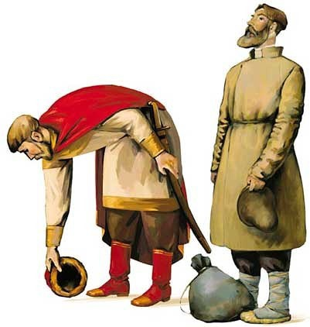
Воинское приветствие.
Как родилось русское воинское приветствие?
Потом появились шляпы, береты, колпаки, которые снимались при поклоне, что также соответствовало приветствию, благодарности, поздравлению, прощанию при расставании. При этом поклон служилого мало чем отличался от поклона обычного человека. Различия были заметны лишь в манере их исполнения и зависели от социального положения того, кто их исполнял. На поклон простолюдина можно было не отвечать, а вот королю или епископу кланялись по полной программе.

Slide 5
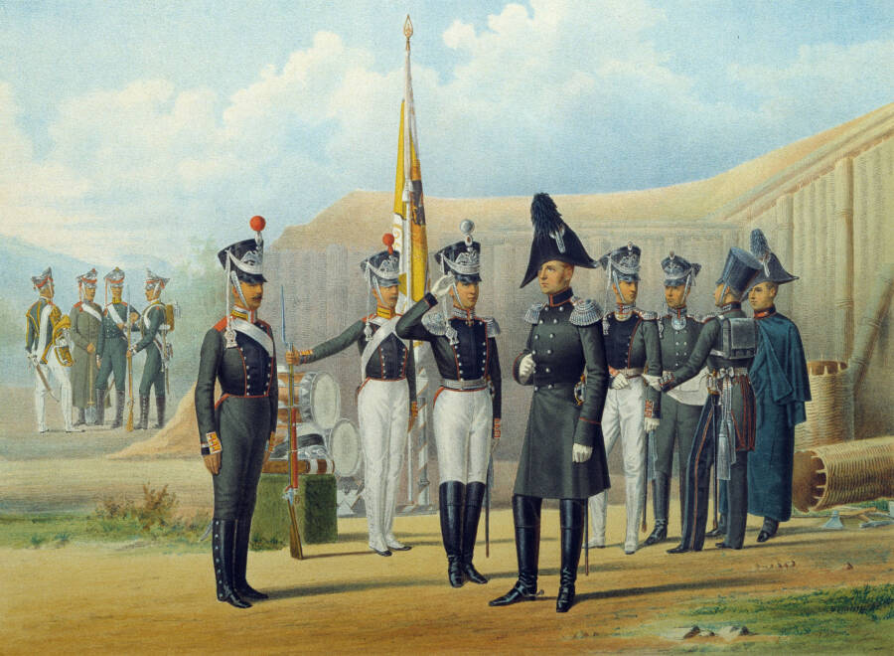
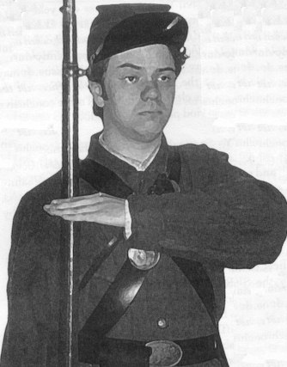
Воинское приветствие.
Как родилось русское воинское приветствие?
Со временем, когда произошло отделение воинского сословия от безоружного населения, появились и чисто воинские приветствия, такие как салют шпагой или взятие ружья в положение «на караул».

Slide 6
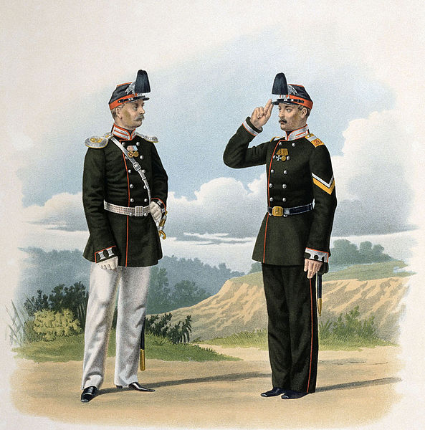
Воинское приветствие.
. Развитие армии, появление новых видов оружия внесли свои коррективы и в появление новых видов головных уборов, которые снять быстро иногда было просто невозможно. К примеру, в середине XVIII века самым распространенным головным убором была треуголка, и в суворовском «Полковом учреждении» 1763 года указывается в качестве приветствия снятие шляпы с поклоном. При этом шляпу полагалось снимать левой рукой, ибо в правой была трость или шпага. Новые головные уборы с застежками и ремешками, высокие кивера и каски вносили определенные сложности для таких приветствий. Оставались салюты обнаженным клинком, но и они стали не очень удобными. Искали и нашли альтернативный жест, обозначающий приветствие. Так и возникло условное движение руки к голове, которое было чисто символическим и обозначало ее обнажение.

Slide 7
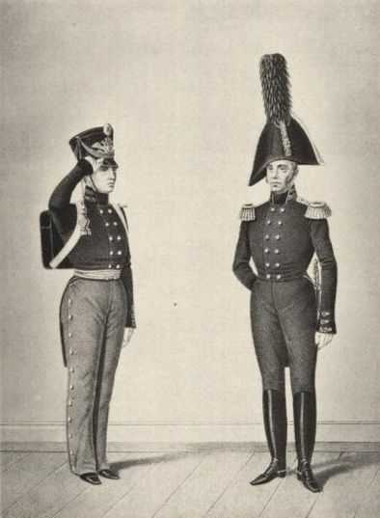
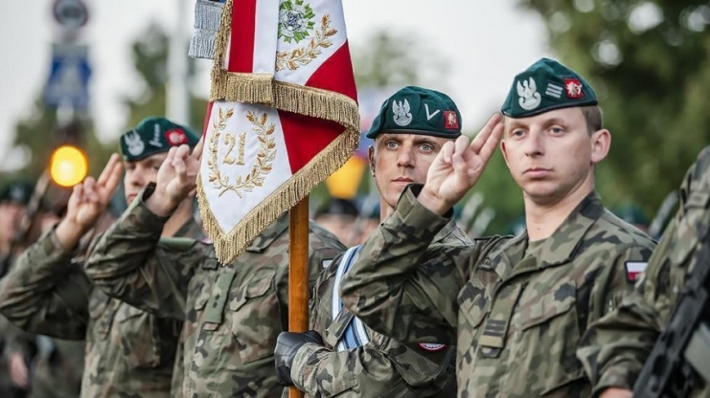
Воинское приветствие.
Интересно, что вначале к виску подносились только два пальца, а остальные пальцы прижимались к ладони. Но в дальнейшем у военных стало этикетной нормой подносить кисть руки к козырьку с выпрямленными пальцами, ладонью вниз. Правда, в польской армии продолжает использоваться приветствие с двумя пальцами.
Со временем этот жест стал привычным и практически машинальным. Для многих молодых офицеров он стал еще и поводом для определенного щегольства, и в результате мы получили жаргонное слово «козырнуть», что вносило легкую ироническую нотку в уставные отношения.

Slide 8
ВОИНСКОЕ ПРИВЕТСТВИЕ В СОВРЕМЕННОЙ АРМИИ.
По другой версии традиция современного военного приветствия берет начало на острове Великобритания. Во многих армиях мира младшие чины приветствовали старших, снимая шляпу, так было и в британской армии, однако к XVIII—XIX векам головные уборы солдат стали столь громоздкими, что это приветствие свелось к простому касанию козырька. Известное нам приветствие оформилось в 1745 году в полку Колдстрим — элитном гвардейском подразделении личной охраны английской королевы.

Slide 9
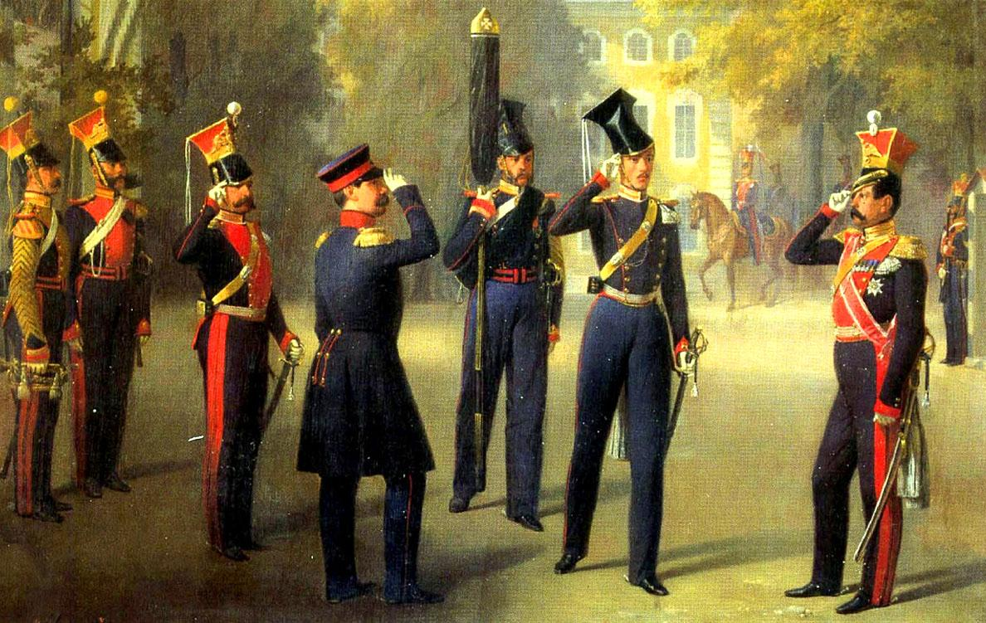
ВОИНСКОЕ ПРИВЕТСТВИЕ.
В полковом уставе гвардейцев записали: «Личному составу приказано не поднимать шляпы, когда они проходят мимо офицера или обращаются к нему, но лишь прижимать руки к шляпе и кланяться». В 1762 году устав уже шотландских гвардейцев уточняет: «Так как ничто так не обезображивает головной убор и не загрязняет шнуровки, как снятие шляпы, личному составу на будущее приказано только коротким жестом поднимать к шляпе ладонь при проходе мимо офицера». Подобное новшество вызвало определенное сопротивление, но, как видим, все-таки прижилось.

Slide 10
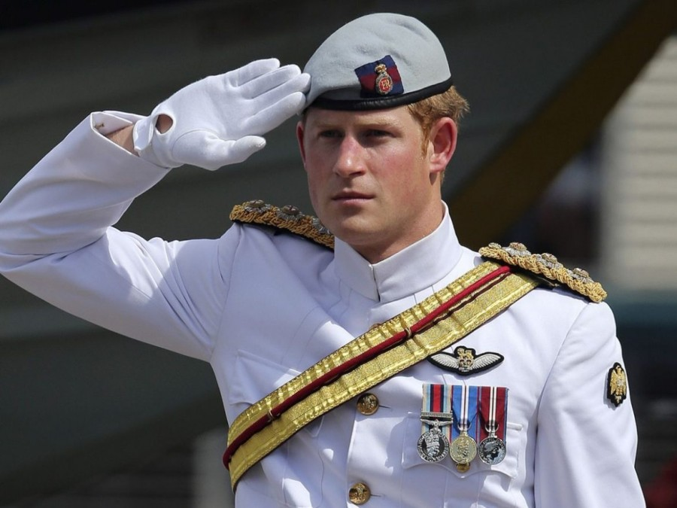
ВОИНСКОЕ ПРИВЕТСТВИЕ В СОВРЕМЕННОЙ АРМИИ
При этом большое значение придается тому, что при военном приветствии голову не наклоняют и не опускают глаз, это означает, что военнослужащие разных рангов — свободные люди, служащие одному государству. К середине XIX века военное приветствие в Великобритании претерпело новые изменения: поднесенная к головному убору (точнее, к правой брови) рука обращена ладонью вовне. Эта традиция существует по сей день.

Slide 11
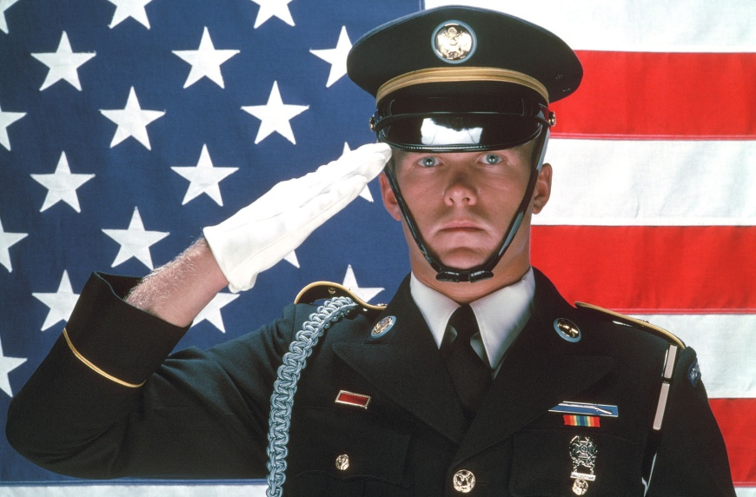
ВОИНСКОЕ ПРИВЕТСТВИЕ В СОВРЕМЕННОЙ АРМИИ
В США руку выносят чуть вперед, как бы закрывая глаза от солнца, а ладонь смотрит в землю. На американский жест повлияли традиции британского ВМФ: еще во времена парусных кораблей моряки использовали смолу и деготь для заделки щелей в деревянных частях корабля, чтобы они не пропускали морскую воду. Руки при этом защищали белыми перчатками, но показывать грязную ладонь было недостойно, поэтому на флоте рука приветствия развернулась на 90 градусов вниз. Так же салютуют военные во Франции.

Slide 12
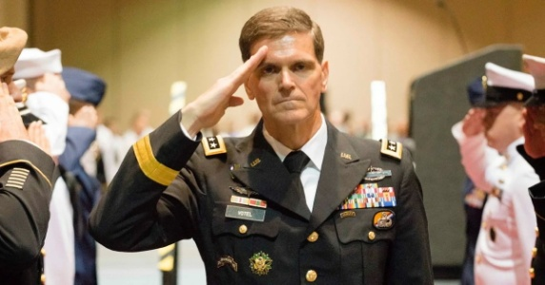
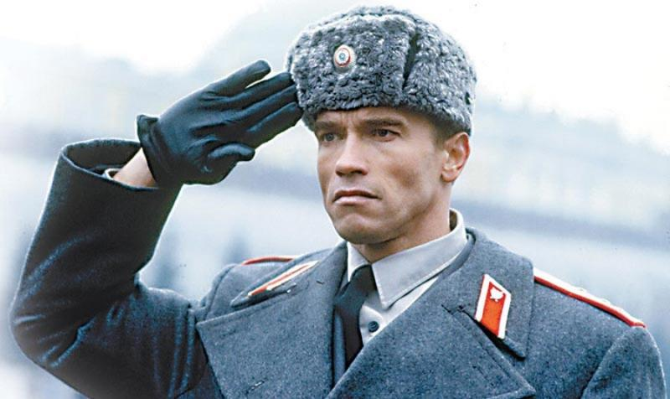
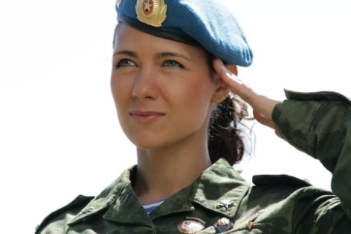
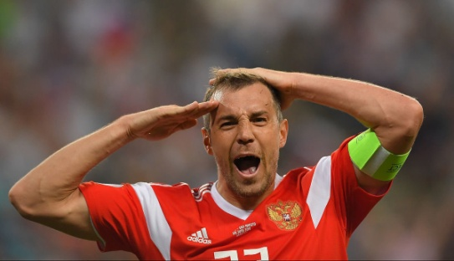
ВОИНСКОЕ ПРИВЕТСТВИЕ в ВС РФ
В российской армии честь отдают только в головном уборе и только правой рукой, а вот в американской… В Америке же честь отдают не «к пустой голове», а в любом случае. Все дело в истории. Надо учитывать, что в США сохранились в основном традиции армии Северян (как победителей), которая создавалась из добровольцев, часто одетых, вначале, в обычную одежду и не имевших строевых привычек. Отсюда и отдание чести без военной формы и головного убора, которого подчас просто не было. Соответственно, когда появилась форма, честь отдавалась прикладыванием руки к голове уже независимо от наличия головного убора. Часто в современных фильмах мы видим «киноляпы», связанные с этим воинским ритуалом. Теперь вы знаете, как их различить и не повторяйте данных ошибок.

Slide 13
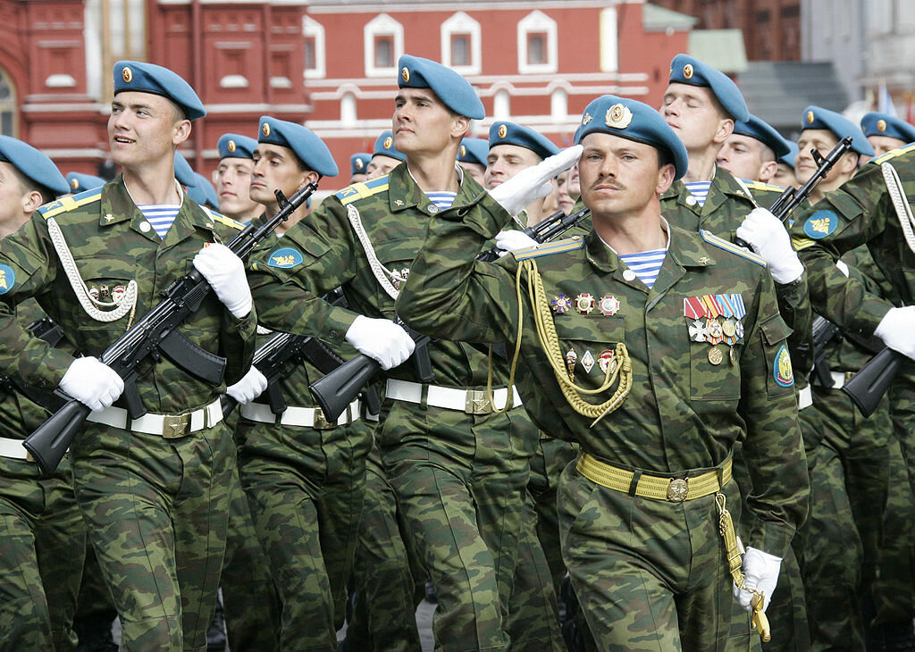
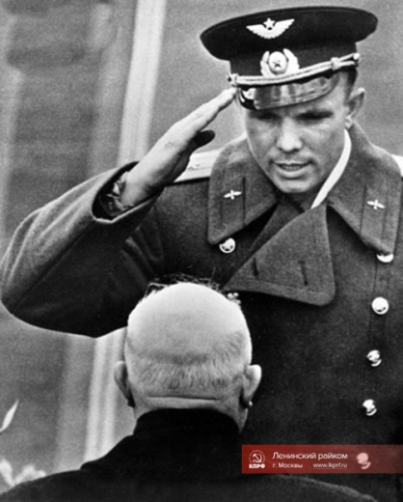
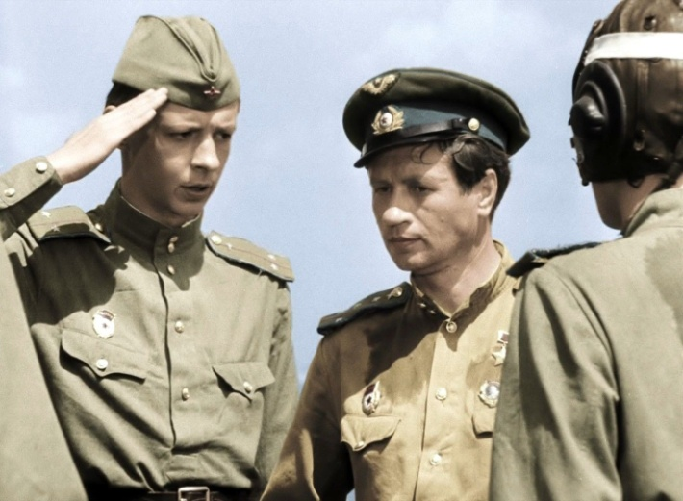
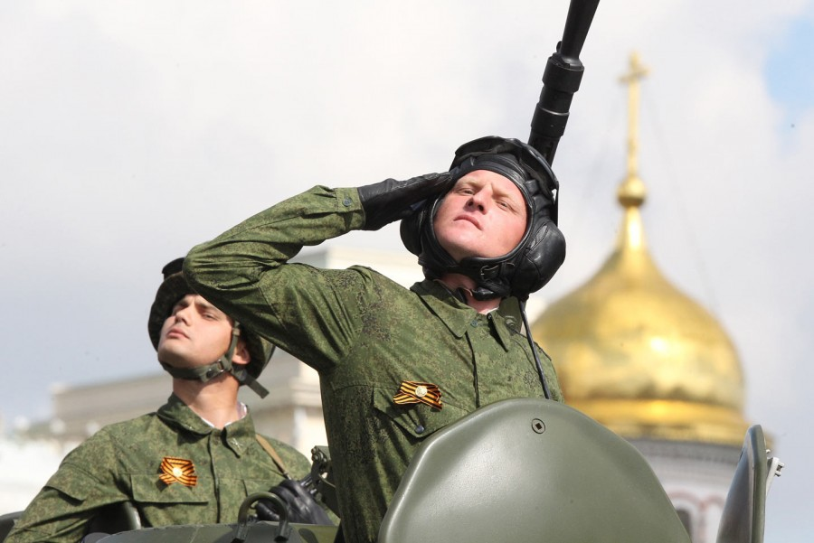
ВОИНСКОЕ ПРИВЕТСТВИЕ В ВС РФ.
В советской и современной российской армии честь отдают уже всей ладонью, обращенной вниз, причем средний палец смотрит в висок. (Смотри - берет, фуражка, пилотка, шлем).

Slide 14
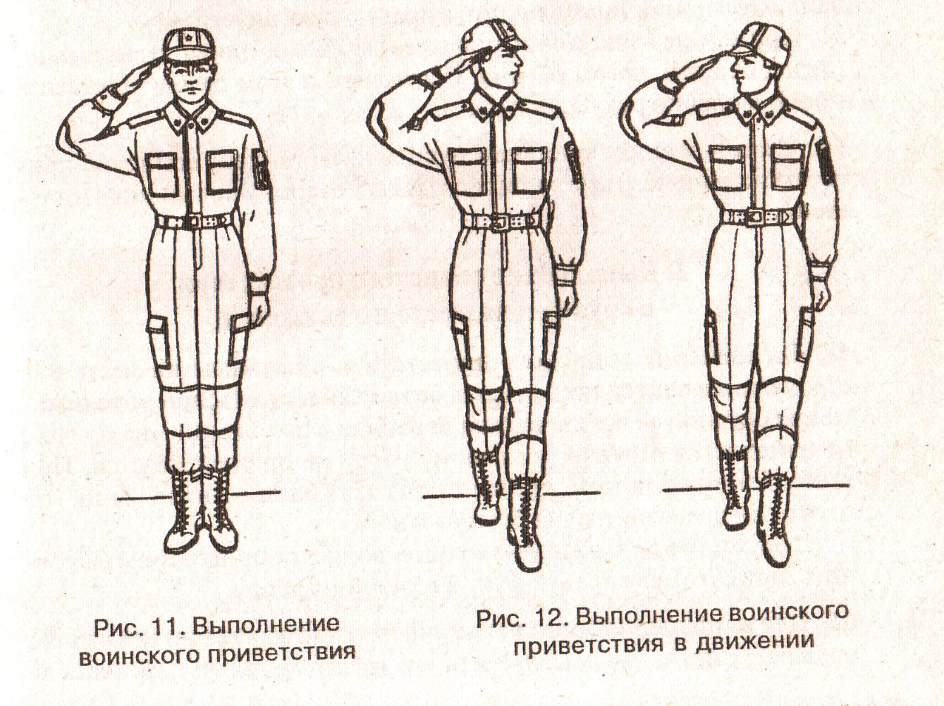
ВОИНСКОЕ ПРИВЕТСТВИЕ В ВС РФ.
Согласно устава Вооруженных сил Российской Федерации все военнослужащие при встрече или обгоне обязаны приветствовать друг друга при этом должны строго соблюдать правила отдания воинского приветствия установленные строевым уставом ВС РФ.
Воинское приветствие это воплощение уважения, сплоченности, товарищества, проявление культуры. Подробнее как выполнять эти строевые приёмы мы разберем на практическом занятии

Slide 15
ВОИНСКОЕ ПРИВЕТСТВИЕ. СТРОЕВОЙ УСТАВ ВС РФ.
ВЫПОЛНЕНИЕ ВОИНСКОГО ПРИВЕТСТВИЯ, ВЫХОД ИЗ СТРОЯ И ВОЗВРАЩЕНИЕ В СТРОЙ. ПОДХОД К НАЧАЛЬНИКУ И ОТХОД ОТ НЕГО
1. ВЫПОЛНЕНИЕ ВОИНСКОГО ПРИВЕТСТВИЯ БЕЗ ОРУЖИЯ НА МЕСТЕ И В ДВИЖЕНИИ
60. Воинское приветствие выполняется четко и молодцевато, с точным соблюдением правил строевой стойки и движения.
61. Для выполнения воинского приветствия на месте вне строя без головного убора за три - четыре шага до начальника (старшего) повернуться в его сторону, принять строевую стойку и смотреть ему в лицо, поворачивая вслед за ним голову. Если головной убор надет, то, кроме того, приложить кратчайшим путем правую руку к головному убору так, чтобы пальцы были вместе, ладонь прямая, средний палец касался нижнего края головного убора (у козырька), а локоть был на линии и высоте плеча (рис. 11). При повороте головы в сторону начальника (старшего) положение руки у головного убора остается без изменения (рис. 12). Когда начальник (старший) минует выполняющего воинское приветствие, голову поставить прямо и одновременно с этим опустить руку. Рис. 11. Выполнение воинского приветствия на месте Рис. 12. Выполнение воинского приветствия в движении

Slide 16
ВОИНСКОЕ ПРИВЕТСТВИЕ. СТРОЕВОЙ УСТАВ ВС РФ.
ВЫПОЛНЕНИЕ ВОИНСКОГО ПРИВЕТСТВИЯ, ВЫХОД ИЗ СТРОЯ И ВОЗВРАЩЕНИЕ В СТРОЙ. ПОДХОД К НАЧАЛЬНИКУ И ОТХОД ОТ НЕГО
1. ВЫПОЛНЕНИЕ ВОИНСКОГО ПРИВЕТСТВИЯ БЕЗ ОРУЖИЯ НА МЕСТЕ И В ДВИЖЕНИИ
62. Для выполнения воинского приветствия в движении вне строя без головного убора за тричетыре шага до начальника (старшего) одновременно с постановкой ноги прекратить движение руками, повернуть голову в его сторону и, продолжая движение, смотреть ему в лицо. Пройдя начальника (старшего), голову поставить прямо и продолжать движение руками. При надетом головном уборе одновременно с постановкой ноги на землю повернуть голову и приложить правую руку к головному убору, левую руку держать неподвижно у бедра (рис. 12); пройдя начальника (старшего), одновременно с постановкой левой ноги на землю голову поставить прямо, а правую руку опустить. При обгоне начальника (старшего) воинское приветствие выполнять с первым шагом обгона. Со вторым шагом голову поставить прямо, и правую руку опустить.
63. Если у военнослужащего руки заняты ношей, воинское приветствие выполнять поворотом головы в сторону начальника (старшего).

Slide 17
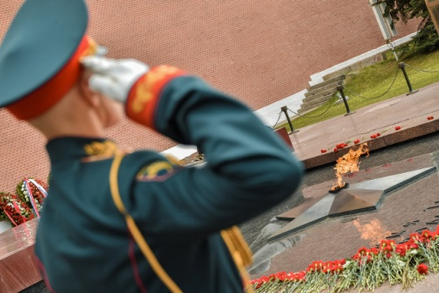
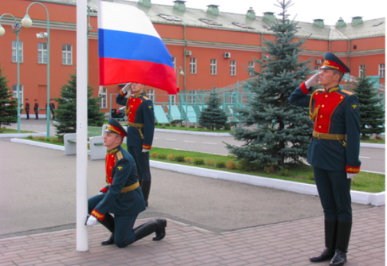
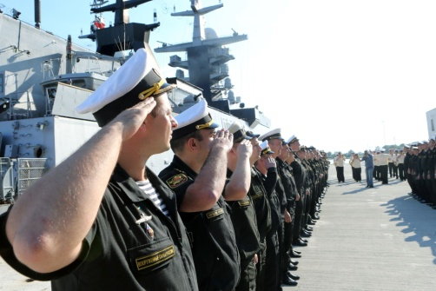
ВОИНСКОЕ ПРИВЕТСТВИЕ и ВОИНСКИЕ ПОЧЕСТИ
Дань уважения
Для российских военнослужащих выполнение воинского приветствия обязательно для дани уважения:
Могиле Неизвестного Солдата.
Братским могилам военнослужащих, что отдали свою жизнь за Родину.
Государственному флагу России.
Боевому знамени своей в/ч. А также Военно-морскому флагу при прибытии/убытии на корабль.
Похоронным процессиям, которые сопровождаются воинскими подразделениями.

